Slide 1
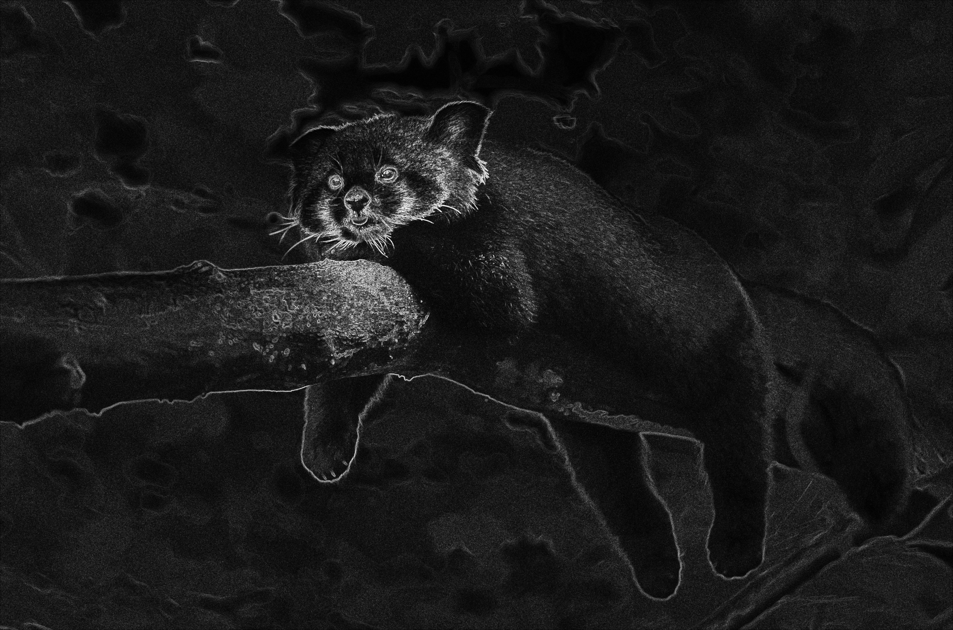
Multicore & GPU Computing
Bild Verarbeitung : Sobel Operator
Gruppe 1: Arno Chaidron, Louis Hermier

Slide 2
Agenda
Test-Daten
Prototypen
OpenMP Parallelisierung
CUDA Parallelisierung

Slide 3
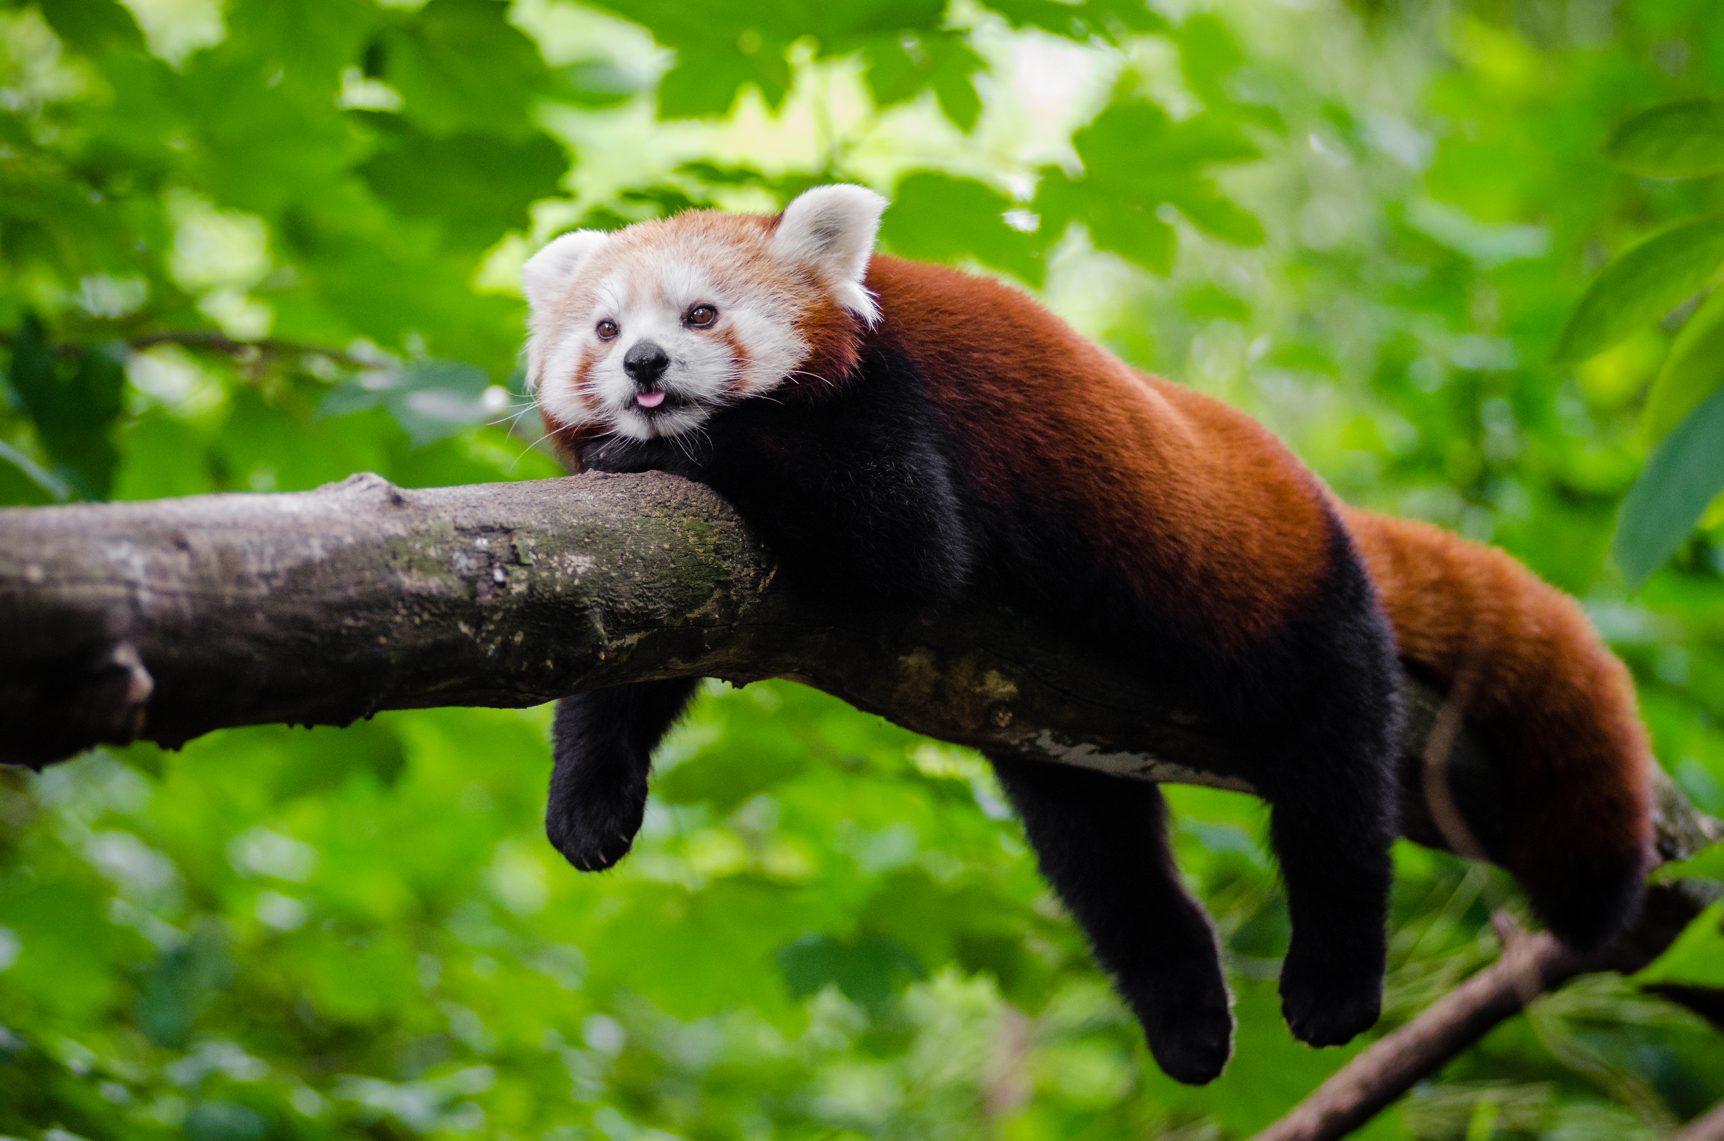
Test-Daten
Small: 600 * 397 = 238.200px
Medium: 1000 * 662 = 662.000px (2,8x small)
Large: 4394 * 2910 = 12.786.540px (19x medium, 54x large)

Slide 4
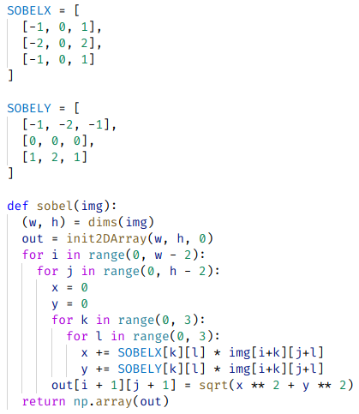
Python Prototyp
Timings:
Small: 7217 ms (~ 7 s)
Medium: 20309 ms (~ 20 s)
Large: 387394 ms (~ 387 s, ~ 6 m 30 s)

Slide 5
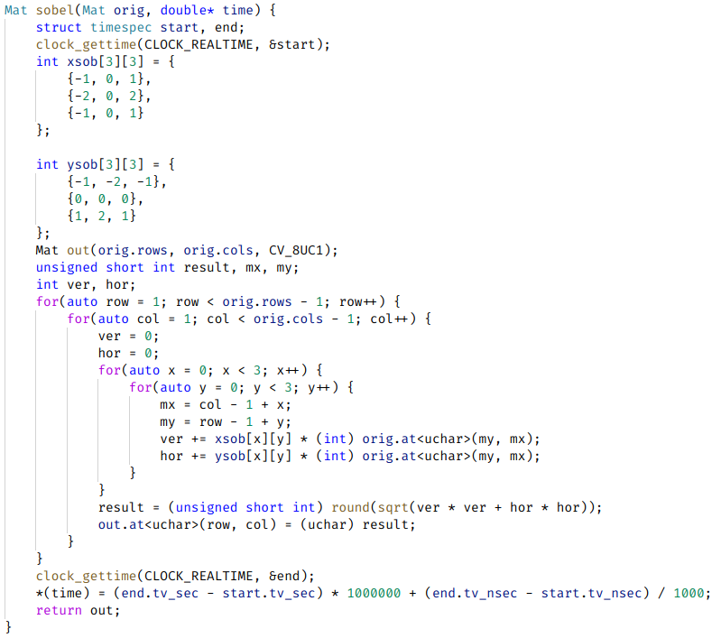
C++ Prototyp
Timings:
Small: 16 ms (15757 µs)
Medium: 44 ms (43910 µs)
Large: 879 ms (879086 µs)

Slide 6
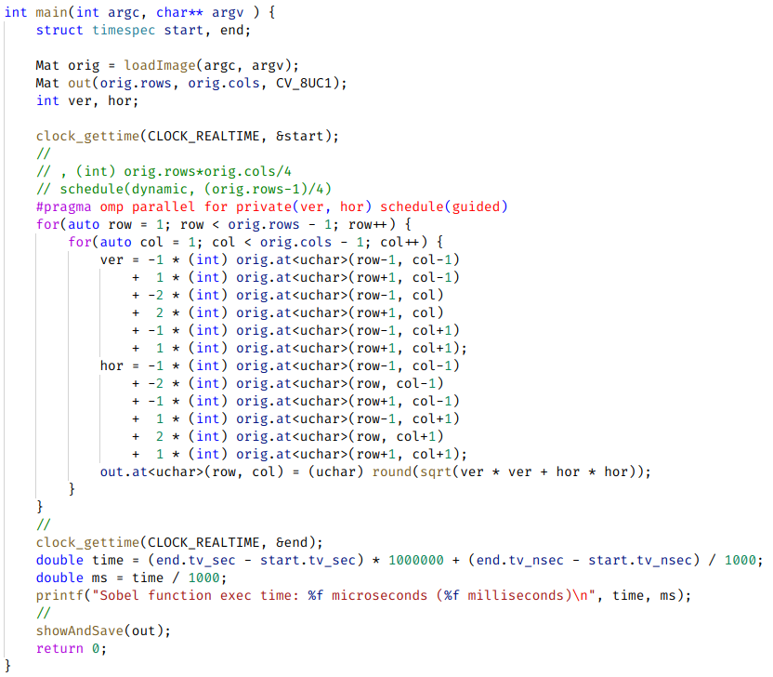
OpenMP Parallelisierung
Timings:
Small: 21 ms (20766 µs)
Medium: 3 ms (2865 µs)
Large: 50 ms (50094 µs)
Speedup:
Small: 0,8x
Medium: 14,7x
Large: 17,6x

Slide 7
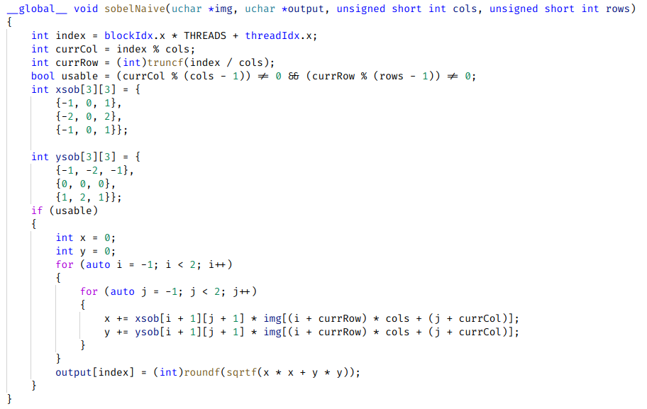
CUDA Parallelisierung: Naive Implementierung
Timings:
Small: 0.047 ms (47 µs)
Medium: 0.127 ms (127 µs)
Large: 1.169 ms (1169 µs)
Speedup:
Small: 340,4x
Medium: 346,5x
Large: 751,9x

Slide 8
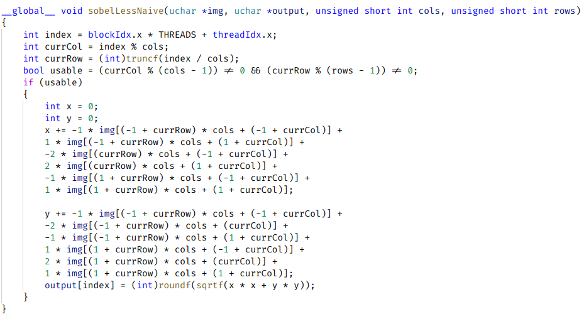
CUDA Parallelisierung: Erste Optimierung
Timings:
Small: 0.046 ms (46 µs, -1µs)
Medium: 0.120 ms (120 µs, -7µs)
Large: 1.153 ms (1153 µs, -16µs)

Slide 9
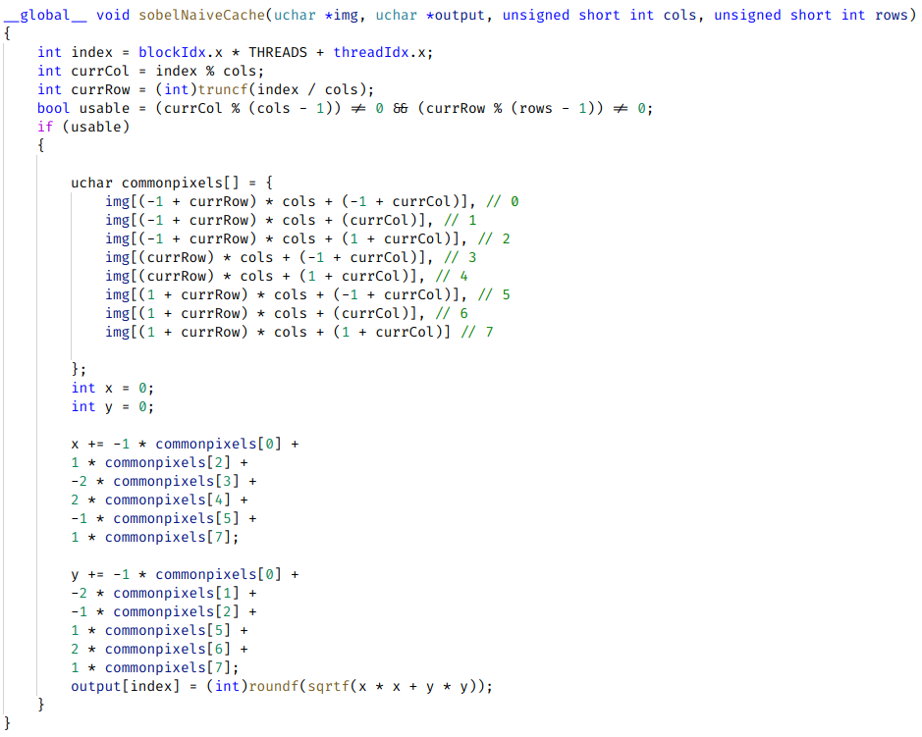
CUDA Parallelisierung: Lade alle werte gleichzeitig
Timings:
Small: 0.045 ms (45 µs, -1µs)
Medium: 0.116ms (116µs, -4µs)
Large: 1.157 ms (1157 µs, +4µs)

Slide 10
CUDA Parallelisierung: Profiling

Slide 11
CUDA Parallelisierung: 2 pixels pro thread

Slide 12
CUDA Parallelisierung: 2 pixels pro thread (profiling)

Slide 13
CUDA Parallelisierung: 4 pixels pro thread

Slide 14
CUDA Parallelisierung: 4 pixels pro thread (profiling)

Slide 15
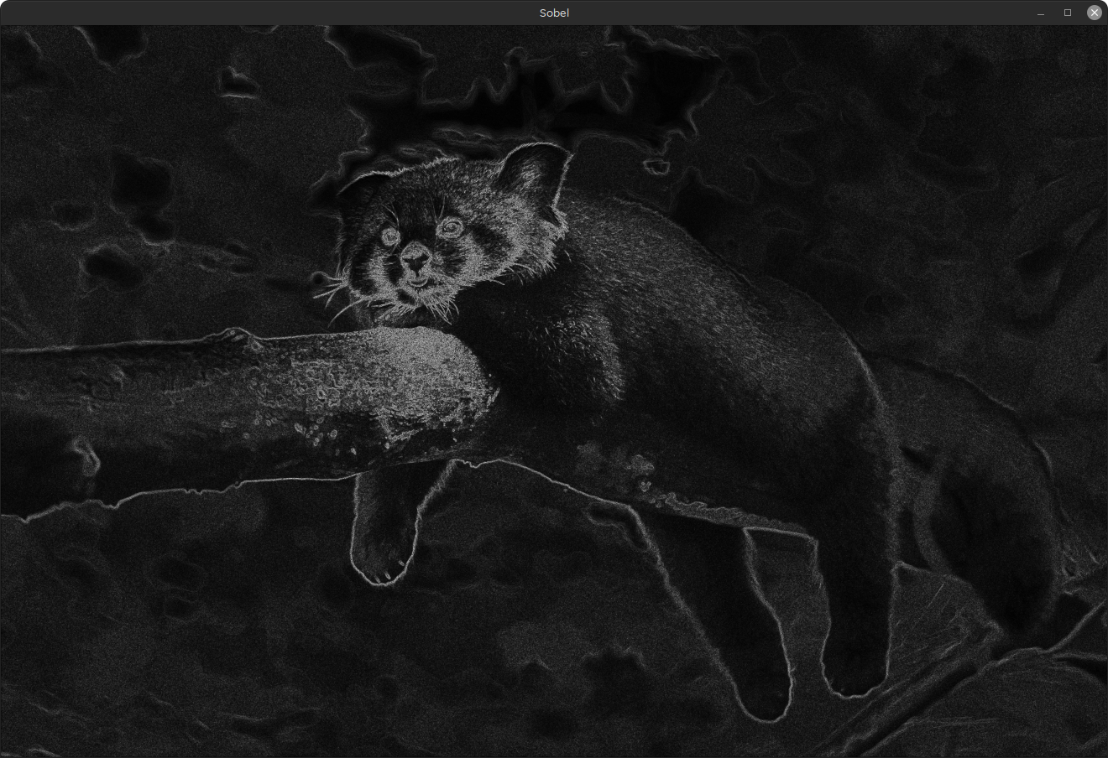
Vorführung

